Slide 1

국내외 디지털금융 트랜드 분석
한글 및 영문 뉴스기사 키워드 비교를 바탕으로
NH금융연구소 오동건

Slide 2
00
목 차
1. 서론
2. 데이터 검토 및 전처리
3. 분석결과
1-1. 비즈니스 배경 및 문제
2-1. 데이터 소개
3-1. 키워드 wordcloud
1-2. 포뮬레이션
2-2. 키워드 추출
3-2. 한국과 외국 비교
3-3. 각 은행별 비교
4. 결론
5. 소회
4-1. 비즈니스 액션
4-2. 한계점 및 개선방향
4-3. 추가분석 계획

Slide 3
01
서론
1-1. 비즈니스 배경 및 문제
1-2. 포뮬레이션

Slide 4
01
비즈니스 배경 및 문제
빅데이터 기반 금융 트랜드 파악
NH금융연구소
- 금융트랜드 파악하여 신상품 및 신사업을 연구하거나 경영전략 등 조직의 의사결정을 지원
언론기사 데이터 분석으로
객관적인 트랜드 파악
“디지털금융” 관련
뉴스기사 키워드 비교분석
트랜드를 어떻게 파악?

Slide 5
02
포뮬레이션
포뮬레이션
분석프레임워크 : NLP
사용 알고리즘: sentence-BERT, keyBert, konlpy, nltk, 선형회귀, 클러스터링
입력변수: 뉴스 기사 본문
출력변수: 각 뉴스기사의 키워드 list, 단어 사이의 유사도
학습데이터 정의 및 모델학습 방법
- 2019.8-2022.7 3개년동안 “디지털(digital)”, “금융(finance)”을 포함한 기사
- 언어별 tokenizer로 명사 추출
- sentence Bert로 기사 본문 과 token 임베딩
- 임베딩 값 사이의 단어 유사도를 통해 keyword 추출
6. 학습된 모델로부터 인사이트 도출방법
- 키워드 빈도를 시계열 비교 (회귀선의 기울기, 상대빈도)
- 키워드들 사이의 유사도 비교 (sbert 임베딩 간의 코사인 유사도)
예상되는 인사이트: 디지털금융 트랜드 변화 진단
어려운 점/ 한계: 데이터 수집, 결과 해석

Slide 6
02
데이터 검토 및 전처리
2-1. 데이터 소개
2-2. 키워드 추출

Slide 7
01
데이터 소개
한글/영문 뉴스
데이터 수집 과정 및 상세
한글 뉴스
한국언론진흥재단의 빅카인즈 플랫폼 활용.
디지털+금융을 모두 포함한 뉴스기사 6만 여건
- 대상기간: 2018.8 – 2022.07
영문 뉴스
구글 사이트에서 동적크롤링 활용.
digital+finance을 모두 포함한 뉴스기사 2만 여건
- 대상기간: 2019.8 – 2022.07

Slide 8
02
키워드 추출
Bert(Bidirectional Encoder Representations from Transformers)
구글이 발표한 사전학습 언어 모델.
* 위키피디아(25억 단어)와 BooksCorpus(8억 단어)
문맥을 고려한 임베딩으로 모든 자연어 처리 분야에서 탁월한 성과를 내고 있는 범용 언어 모델
특히 한국 모델의 경우, 한국언론진흥재단에서 올해 2월 발표한 kpfbert 사용
* 20년간의 4천만건 기사로 파인튜닝
사과는 맛있어
1 | 1 | 4 | 5 | 6 | 7 | 8 | 2 | 1
1 | 2 | 5 | 1 | 4 | 2 | 1 | 1 | 2
사과는 어려워
2 | 1 | 4 | 5 | 4 | 3 | 1 | 2 | 3
2 | 1 | 3 | 1 | 1 | 5 | 6 | 1 | 4
768차원의 벡터 생성

Slide 9
03
분석결과
3-1. 키워드 wordcloud
3-2. 한국과 외국 비교
3-3. 각 은행별 비교

Slide 10
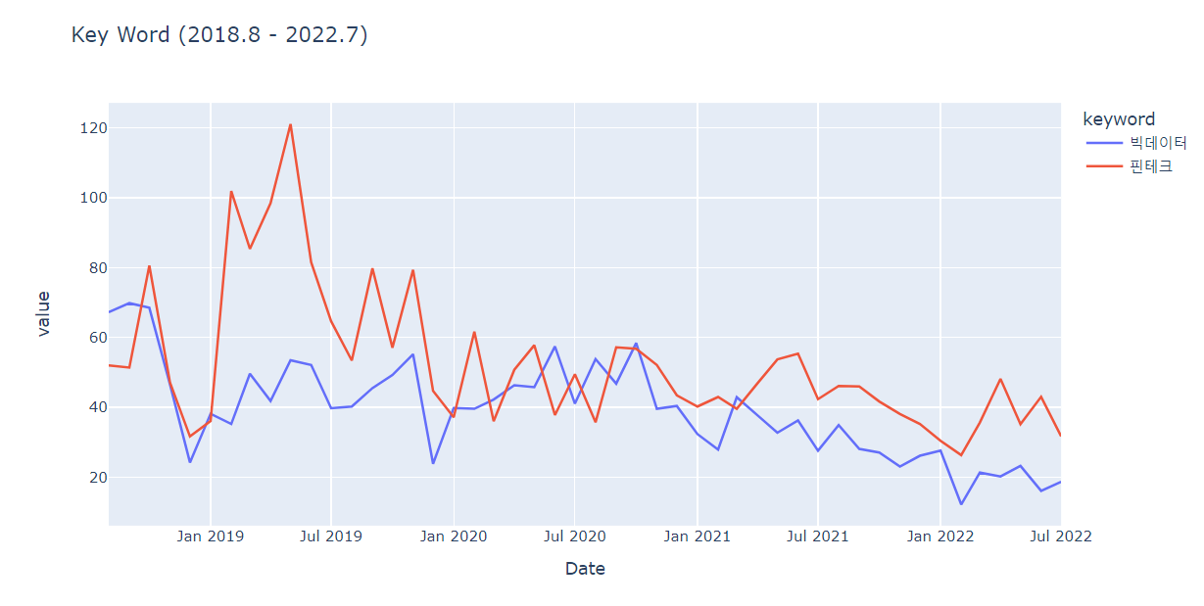
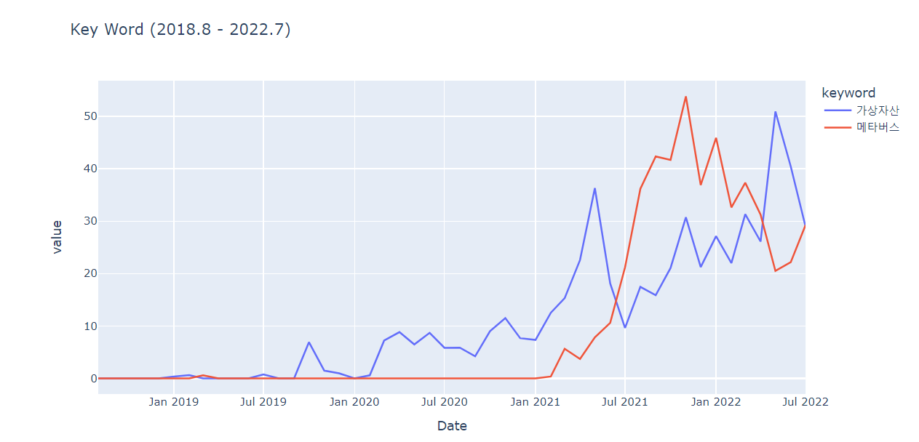
01
키워드 WordCloud
뜨는 키워드와 지는 키워드 비교
연도별 키워드의 상대빈도 추세선의 기울기를 기준으로 뜨는 키워드와 지는 키워드 비교
201808 | 201809 | 201810 | 201811 | ... | 202205 | 202206 | 202207 | slope
농협 | 16.13 | 15.34 | 11.42 | 23.59 | 11.39 | 9.22 | 6.08 | -0.0964

Slide 11
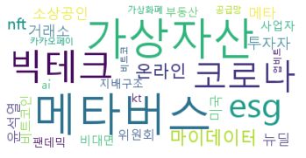
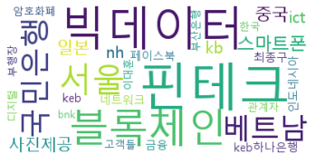
01
키워드 WordCloud
뜨는 키워드와 지는 키워드 비교
지는 키워드
뜨는 키워드

Slide 12
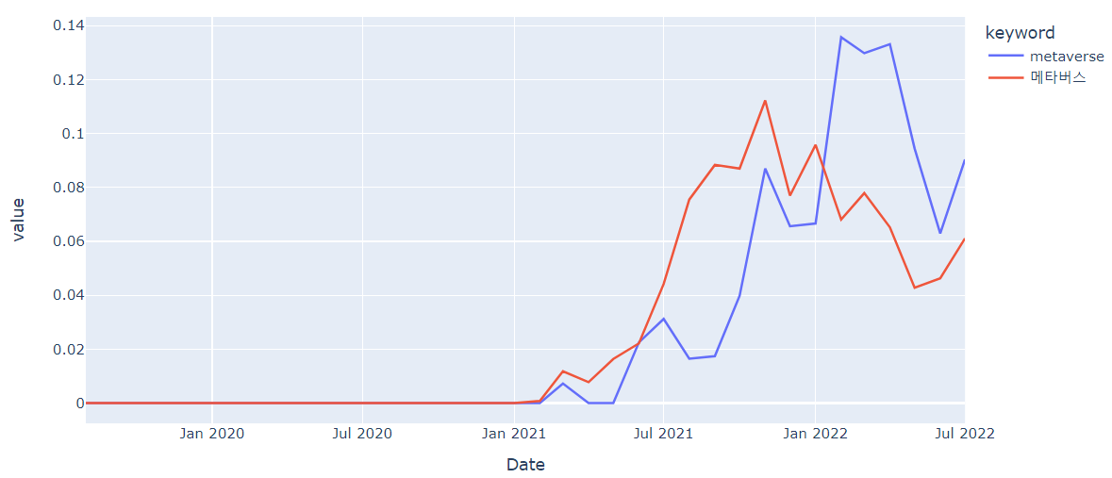
02
한국과 외국 비교
메타버스(Metaverse)

Slide 13
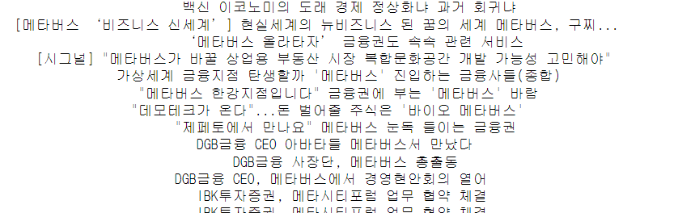
02
한국과 외국 비교
메타버스(Metaverse)

Slide 14
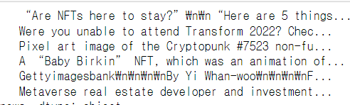
02
한국과 외국 비교
메타버스(Metaverse)

Slide 15
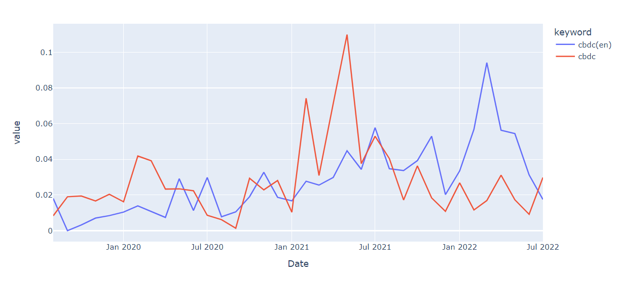
02
한국과 외국 비교
CBDC(CBDC)

Slide 16
02
한국과 외국 비교
CBDC(CBDC)
2021.02 한국은행 CDBC 도입 논의
2022.02 베이징올림픽 디지털 위완화 공식채택

Slide 17
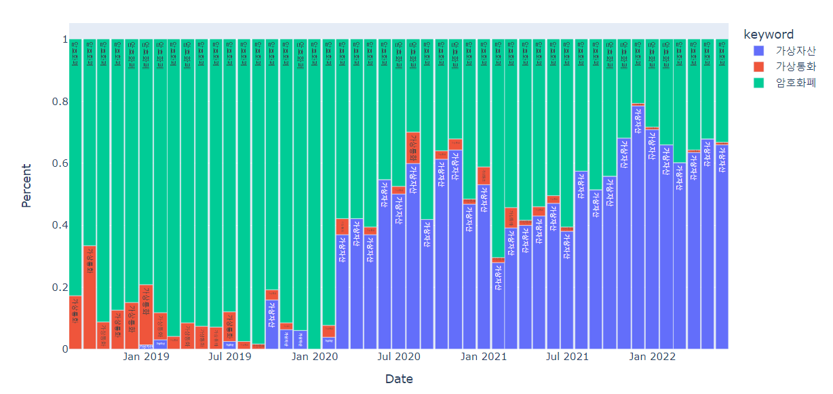
02
한국과 외국 비교
암호화폐 명칭 비중

Slide 18
02
한국과 외국 비교
암호화폐 명칭 비중
- 2020년 3월 5일, 대한민국에서 특정 금융거래정보의 보고 및 이용 등에 관한 법률 개정안 통과
- 특금법 개정안은 ▲암호화폐, 가상화폐, 디지털화폐 등 다양하게 사용되던 용어를 '가상자산(Virtual Assets)'으로 통일

Slide 19
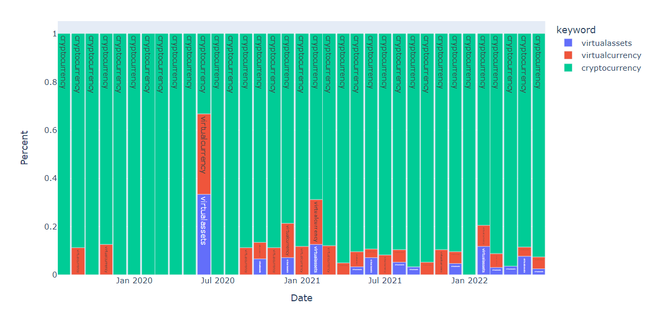
02
한국과 외국 비교
암호화폐 명칭 비중

Slide 20
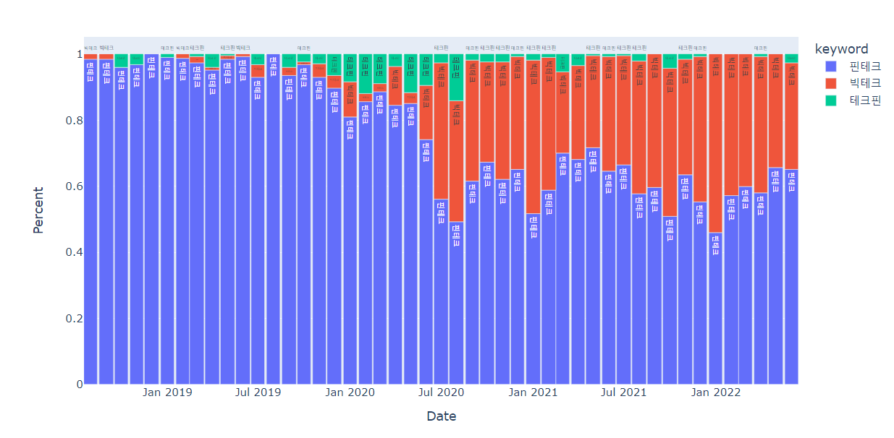
02
한국과 외국 비교
핀테크 VS 빅테크

Slide 21
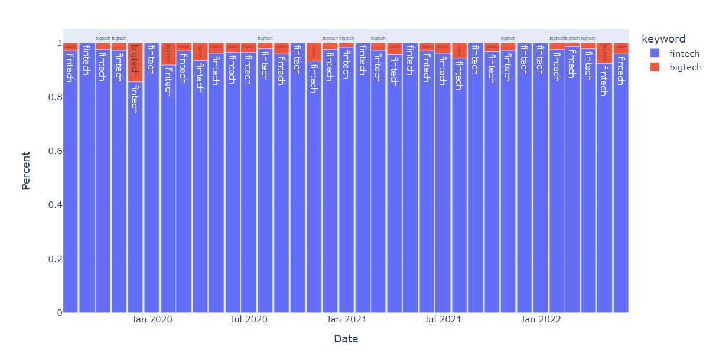
02
한국과 외국 비교
핀테크 VS 빅테크

Slide 22
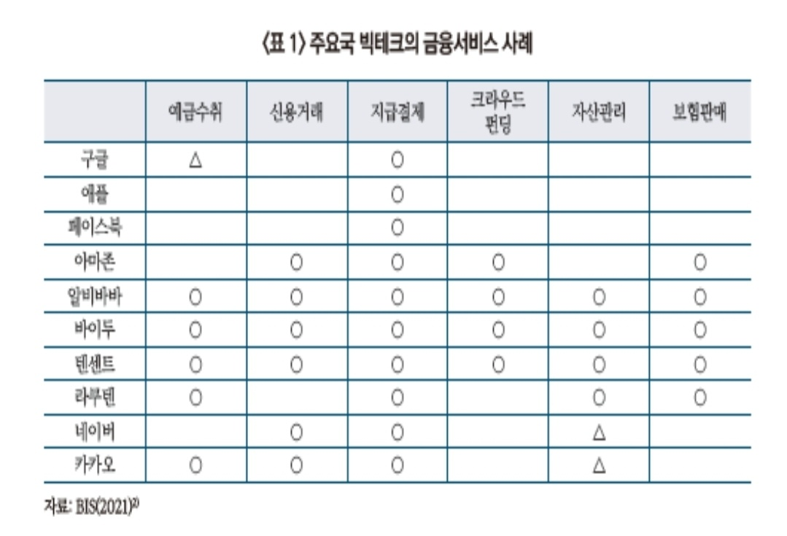
02
한국과 외국 비교
핀테크 VS 빅테크
자본시장 연구원,2021, 빅테크와 금융회사의 규제격차로 인한 금융리스크 분석

Slide 23
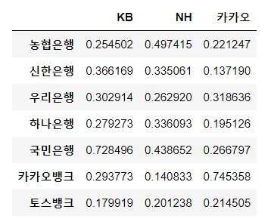
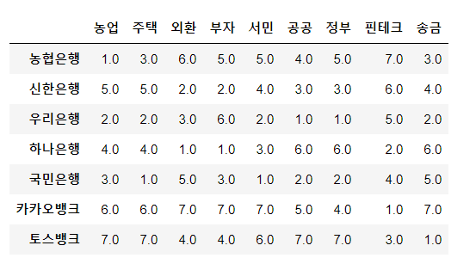
03
각 은행별 비교
kpfSBert 성능 확인
키워드의 kpfsbert 임베딩 값 사이의 코사인 유사도로 단어 사이의 유사도 파악.

Slide 24
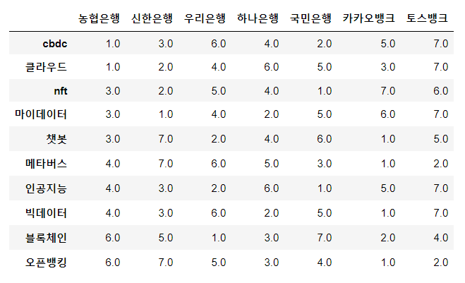
03
각 은행별 비교
주요 디지털금융 키워드와 유사도

Slide 25
04
결론
4-1. 비즈니스 액션
4-2. 한계점 및 개선방향
4-3. 추가분석 계획

Slide 26
01
비즈니스 액션
플랫폼화 하여 경영전략 수립 및 의사결정 지원
분석 플랫폼
API
API
API
Av
NEWS
API
주제 입력
키워드 추출
+
DATA
Analytics
시각화
ESG,
자산관리,
MZ 등
A겨PI
경영전략 및 사업계획 등
계열사 의사결정 지원

Slide 27
02
한계점 및 개선방향
데이터 수집과 모델 파인튜닝
1. 영문 데이터 수집
한글 데이터는 빅카인즈 플랫폼을 통해 양질의 데이터 확보 가능
그러나 영문 데이터는 유료 API를 제외하면 크롤링해야 하고 구글 검색 정책에 따라 품질이 떨어짐(날짜 지정하더라도 최근 3개월 기사가 많이 나오는 경향 발견)
2. 파인 튜닝
Bert 모델은 분석 주제에 따라 미세조정(fine-tuning)을 해야 최적의 성능을 낼 수 있음
시간 상 기본 모델 한국언론진흥재단에서 공개한 모델 사용
(토스뱅크 등 비교적 새롭게 나온 단어들에 대한 미세조정이 잘 이루어지지 않았을 가능성이 있음)

Slide 28
03
향후 추가 분석 계획
파인튜닝 및 다른 주제로 키워드 분석
1. 파인튜닝
외국의 경우, 금융에 특화된 Bert 모형이 다수 공개.
한국은 KB국민은행이 Kbbert를 일부 공개
농협은행 또한 Nhbert 개발 중
분석하고자 하는 주제에 맞게 뉴스기사, 백과사전, 논문 등을 학습하여 모델 성능을 향상 가능
2. 다른 주제로 키워드 분석
ESG, 기후리스크, 인플레이션 등 다양한 주제로 동일한 분석을 진행
3. 키워드 추출이 아닌, 다양한 자연어 처리 과제에 Bert 모형 활용
키워드 추출은 Bert 모형의 main-stream은 아님.
Bert를 통해 번역, 챗봇, 문장생성, 등 범농협의 텍스트 자료를 활용해 볼 수 있음

Slide 29
05
소회
데이터 수집의 어려움과 중요성

